Slide 1


مبادئ التسويق
مدخل إلى علم التسويق:المحاضرة الأولى
Prepared by Dr. Ahmad Muhammad
MGM204
PRINCIPLES OF MARKETING
Lecture 1

Slide 2


Chapter
Introduction to Marketing
الفرق بين التسويق والمبيعات
تعريف التسويق وفق عناصر المزيج التسويقي (المنتج، السعر، التوزيع، الترويج)
الانتقادات التي وجهت للتسويق
التسويق علم وفن
تطور المفهوم التسويقي
المفهوم الحديث للتسويق
تطور المزيج التسويقي (السلعي، تجارة التجزئة، الخدمة، المنتج الرقمي).
أسباب الاهتمام بالتسويق
تنظيم قسم التسويق: (التنظيم الإداري أو حسب الوظائف_ حسب السلع_ حسب الأسواق).
دور التسويق في خلق المنافع
مفهوم تفادي قصر النظر التسويقي
التبادل في العملية التسويقية
إرشادات عامة في مقرر مبادئ التسويق

Slide 3
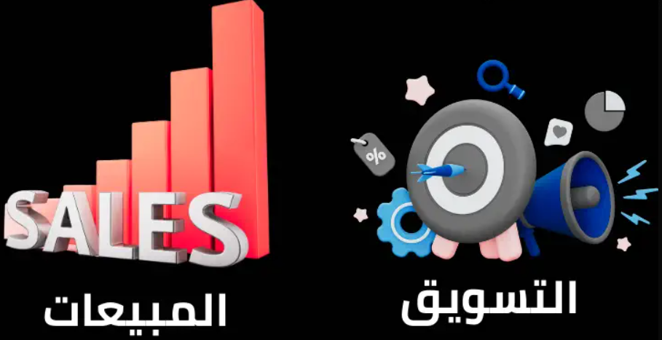
The Concept of Marketing and Sales: Key Differences
❖ مفهوم التسويق والمبيعات
أهم الاختلافات بين التسويق والمبيعات:
Marketing vs. Selling

Slide 4
The Concept of Marketing and Sales: Key Differences
Timing and Orientation: Marketing takes place before production, whereas selling occurs after the product has been produced and introduced to the market.
❖ مفهوم التسويق والمبيعات
أهم الاختلافات بين التسويق والمبيعات:
❶ التسويق يتم قبل الانتاج، أما البيع يتم بعد الإنتاج وطرح السلعة في السوق.
Marketing vs. Selling
Timing and Orientation
التوقيت والتوجه

Slide 5
The Concept of Marketing and Sales: Key Differences
2. Nature of the Process: Marketing is a continuous process that extends from pre-production stages to post-production activities, whereas the selling process concludes once the sale is completed and the transaction is finalized.
❖ مفهوم التسويق والمبيعات
أهم الاختلافات بين التسويق والمبيعات:
❷ التسويق عملية مستمرة قبل الانتاج وحتى ما بعد الانتاج، أما العملية البيعية فتنتهي عند القيام بالبيع وتوقيع صفقة البيع.
Marketing vs. Selling
Nature of the Process
طبيعة العملية

Slide 6
The Concept of Marketing and Sales: Key Differences
3. Definition of the Market: From a marketing perspective, the market encompasses both the current markets served by the organization and potential future markets, while taking into account all possible changes and variables that may arise within the market environment.
In contrast, from a sales perspective, the market is more narrowly defined, being limited to the direct relationship between the organization (or its sales force) and consumers.
❖ مفهوم التسويق والمبيعات
أهم الاختلافات بين التسويق والمبيعات:
❸ السوق بالنسبة للتسويق يعني السوق الحالي الذي تتعامل معه المنظمة، أو الأسواق المستقبلية مع الأخذ بالاعتبار جميع المتغيرات التي قد تحدث في السوق، أما المبيعات فإن السوق بالنسبة لها ينحصر في العلاقة المباشرة بين المنظمة أو رجال البيع والمستهلكين.
Marketing vs. Selling
Definition of the Market
تعريف السوق

Slide 7
The Concept of Marketing and Sales: Key Differences
4. Market Research and Opportunity Identification: Marketing is concerned with studying markets and identifying sales opportunities for a product through marketing research, whereas sales management does not place sufficient emphasis on systematically identifying market opportunities for the product.
❖ مفهوم التسويق والمبيعات
أهم الاختلافات بين التسويق والمبيعات:
❹ التسويق يقوم بدراسة الأسواق وإيجاد فرص بيعية للسلعة من خلال بحوث التسويق، أما إدارة المبيعات لاتعطي الأهمية الكافية لإيجاد فرص بيعية للسلعة في الأسواق.
Marketing vs. Selling
Market Research and Opportunity Identification
بحوث السوق وتحديد الفرص

Slide 8
The Concept of Marketing and Sales: Key Differences
5. Focus of Activities: Marketing focuses on the consumer by identifying needs and wants, and then developing products that align with those needs. In contrast, the sales concept focuses on the product and its attributes, employing various methods to persuade consumers to purchase it.
❖ مفهوم التسويق والمبيعات
أهم الاختلافات بين التسويق والمبيعات:
❺ يركز التسويق على المستهلك، أما مفهوم المبيعات فيقوم بالتركيز على السلعة ومواصفاتها، واستخدام الطرق المختلفة لاقناع المستهلك باقتنائها.
Marketing vs. Selling
Focus of Activities
تركيز الأنشطة

Slide 9
The Concept of Marketing and Sales: Key Differences
6. Orientation Toward Needs: Marketing focuses on satisfying the needs of the buyer, whereas selling focuses on fulfilling the needs of the seller.
❖ مفهوم التسويق والمبيعات
أهم الاختلافات بين التسويق والمبيعات:
❻ التسويق يركز على حاجات المشتري، أما البيع يركز على حاجات البائع.
Marketing vs. Selling
Orientation Toward Needs
التوجه نحو الحاجات

Slide 10
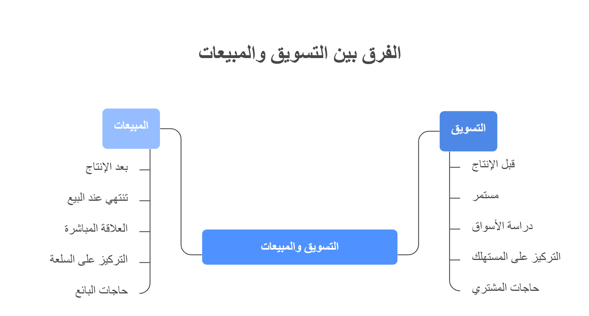
The Concept of Marketing and Sales: Key Differences

Slide 11
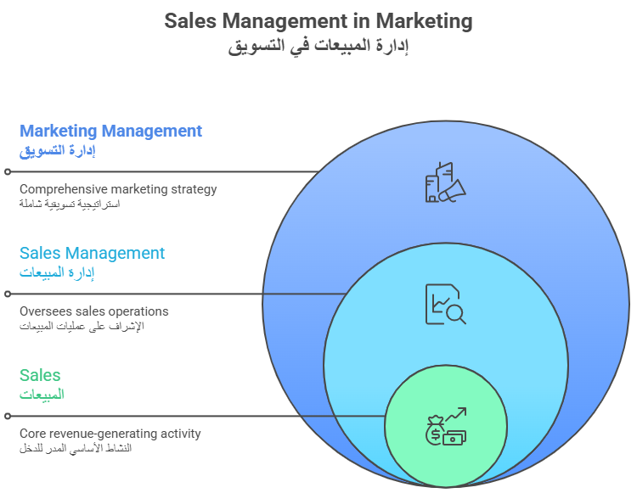
The Concept of Marketing and Sales: Key Differences
Based on the above distinctions:
Sales represent a component of the broader marketing process, and sales management operates as a subunit within the overall marketing management function.
❖ مفهوم التسويق والمبيعات
أهم الاختلافات بين التسويق والمبيعات:
من خلال ما سبق نجد أن:
المبيعات هي جزء من العملية التسويقية، وإدارة المبيعات هي إدارة تابعة لإدارة التسويق.

Slide 12
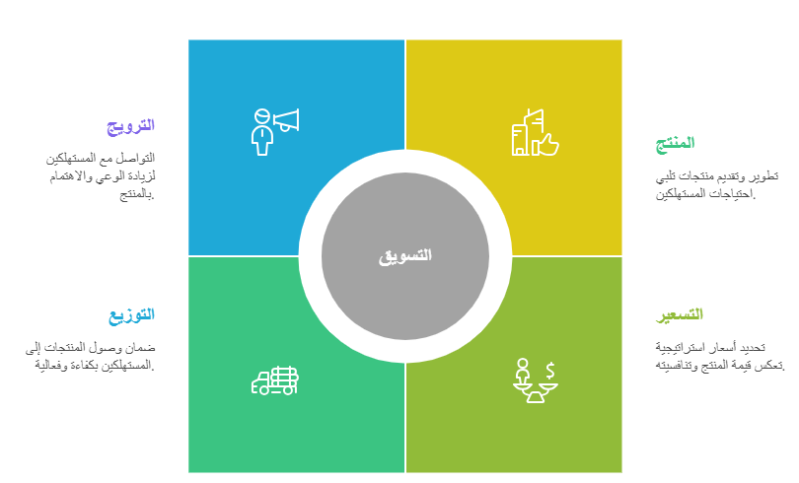
Definition of Marketing
Marketing can be conventionally defined, based on the core elements of the marketing mix, as: A set of activities concerned with the product, its pricing, its distribution, and its promotion, with the objective of satisfying consumers’ needs and wants.
تعريف التسويق:
يمكن تعريفه بشكل قياسي وبالاعتماد على عناصر المزيج التسويقي الرئيسة بأنه:
مجموعة الأنشطة التي تُعنى (تتعلق) بالمنتَج وتسعيره وتوزيعه والترويج له تلبية لحاجات ورغبات المستهلك.

Slide 13
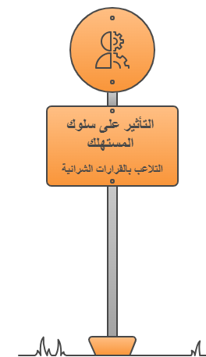
Criticisms Directed at Marketing
Influencing consumer behavior: Marketing is criticized for its ability to shape and influence consumer behavior.
❖ الانتقادات التي وجهت للتسويق:
التأثير على سلوك المستهلك.

Slide 14
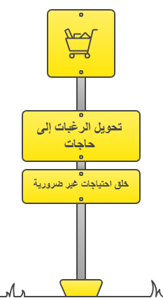
Criticisms Directed at Marketing
Transforming wants into needs: Marketing is often seen as converting wants into perceived needs, which may not always be necessary (Need vs. Want).
❖ الانتقادات التي وجهت للتسويق:
التسويق يحول الرغبات إلى حاجات ربما تكون غير ضرورية.

Slide 15
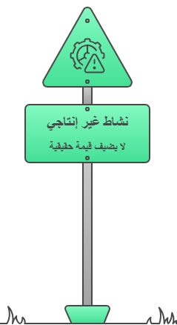
Criticisms Directed at Marketing
Non-productive activity: Marketing is sometimes viewed as a non-productive activity that does not directly contribute to the creation of tangible goods.
❖ الانتقادات التي وجهت للتسويق:
التسويق نشاط غير إنتاجي.

Slide 16
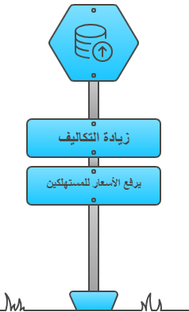
Criticisms Directed at Marketing
Cost escalation: Marketing is criticized for increasing costs, which may ultimately be borne by consumers.
❖ الانتقادات التي وجهت للتسويق:
التسويق يزيد التكاليف.

Slide 17
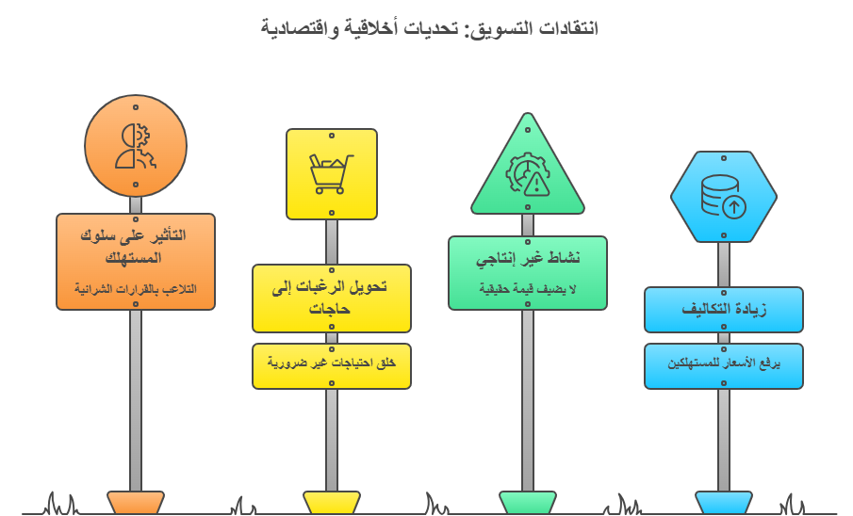
Criticisms Directed at Marketing
❖ الانتقادات التي وجهت للتسويق:

Slide 18
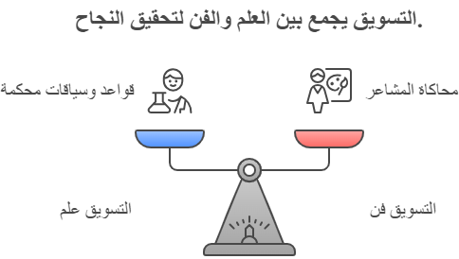
Marketing as Both a Science and an Art
Marketing is both a science and an art. It is considered a science because it relies on established principles, structured frameworks, and systematic methodologies. At the same time, it is regarded as an art because it engages with human emotions—particularly in the study of consumer behavior—given that the arts, in general, are concerned with understanding and appealing to human feelings.
❖ التسويق علم وفن. علم لأنه يعتمد على قواعد وسياقات محددة ومحكمة، وفن لأنه يحاكي المشاعر وخاصة عند دراسته لسلوك المستهلك، لأن الفنون عموماً تحاكي مشاعر الإنسان.

Slide 19

Evolution of the Marketing Concept
The Production Concept Stage
❖ تطور المفهوم التسويقي:
1) مرحلة المفهوم الإنتاجي. (قانون ساي في الأسواق: كل ما ينتج يباع)

Slide 20

Evolution of the Marketing Concept
2. The Sales Concept Stage
❖ تطور المفهوم التسويقي:
2) مرحلة المفهوم البيعي. ("الاعتماد على الغاية تبرر الوسيلة" وهناك هدف رئيس هو التخلص من المخزون عن طريق البيع)

Slide 21
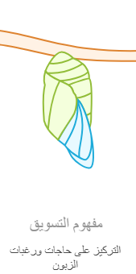
Evolution of the Marketing Concept
3. The Marketing Concept Stage
❖ تطور المفهوم التسويقي:
3) مرحلة المفهوم التسويقي. (المرحلة التي بدأ فيها علم التسويق ينمو ويركّز على حاجات الزبون ورغباته)

Slide 22

Evolution of the Marketing Concept
4. The Societal Marketing Concept Stage
❖ تطور المفهوم التسويقي:
4) مرحلة المفهوم الاجتماعي للتسويق. (المرحلة التي بدأ فيها علم التسويق التنطع لخدمة وحل مشاكل المجتمع، والتعبير عن ذلك بما يخدم الترويج عموماً)

Slide 23
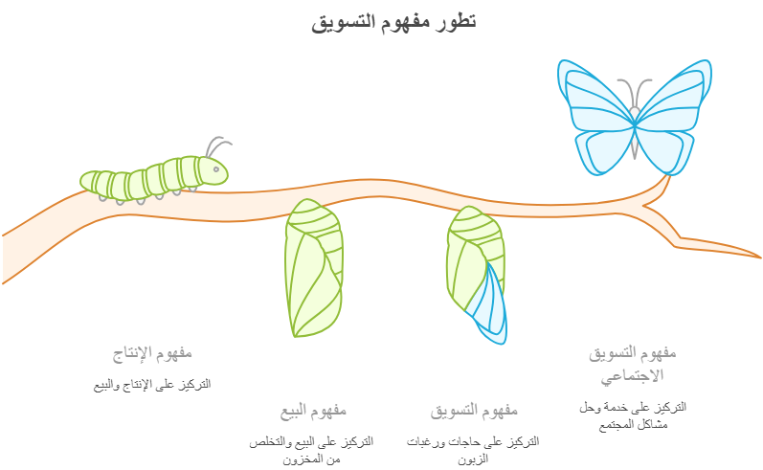
Evolution of the Marketing Concept
The Production Concept Stage
The Sales Concept Stage
The Marketing Concept Stage
The Societal Marketing Concept Stage
❖ تطور المفهوم التسويقي:
1) مرحلة المفهوم الإنتاجي. (قانون ساي في الأسواق: كل ما ينتج يباع)
2) مرحلة المفهوم البيعي. ("الاعتماد على الغاية تبرر الوسيلة" وهناك هدف رئيس هو التخلص من المخزون عن طريق البيع)
3) مرحلة المفهوم التسويقي. (المرحلة التي بدأ فيها علم التسويق ينمو ويركّز على حاجات الزبون ورغباته)
4) مرحلة المفهوم الاجتماعي للتسويق. (المرحلة التي بدأ فيها علم التسويق التنطع لخدمة وحل مشاكل المجتمع، والتعبير عن ذلك بما يخدم الترويج عموماً)

Slide 24
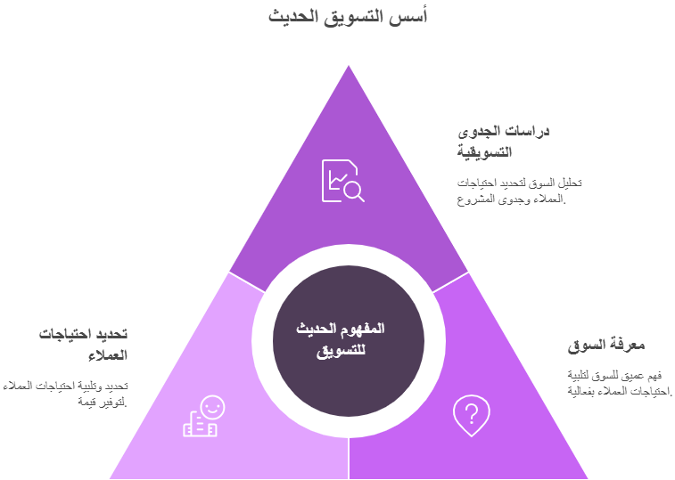
The Modern Concept of Marketing
The modern concept of marketing begins prior to production, as economic feasibility studies for any project initiate with a marketing feasibility analysis. Understanding the market and accurately identifying its needs constitute fundamental principles of marketing. Accordingly, the modern marketing concept has evolved to become a comprehensive, market-oriented approach that starts with analyzing customer needs and preferences, and then directs all production and organizational activities toward satisfying those needs effectively and efficiently.
❖ المفهوم الحديث للتسويق.
المفهوم الحديث للتسويق يبدأ قبل الإنتاج، إذ تبدأ دراسات الجدوى الاقتصادية من دراسة الجدوى التسويقية لأي مشروع. إذ أنّ معرفة السوق وتحديد احتياجاته هي من أساسيات التسويق وبالتالي أضحى المفهوم الحديث للتسويق.

Slide 25
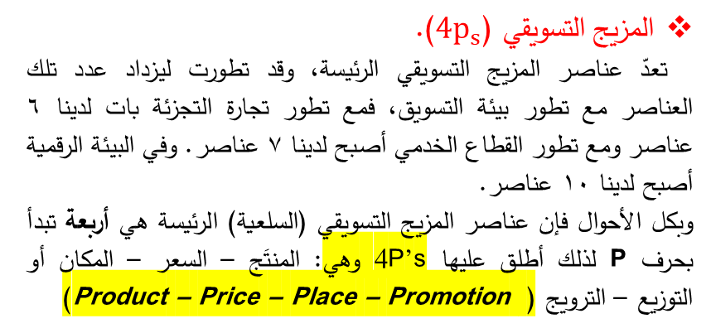
The Marketing Mix (4P’s)
The core elements of the marketing mix have evolved over time, with additional components introduced in response to the development of the marketing environment. With the advancement of retailing, the elements expanded to six; with the growth of the service sector, they increased to seven; and within the digital environment, they have extended to ten elements.
Nevertheless, the fundamental elements of the goods-related marketing mix remain four, all beginning with the letter “P,” hence the designation 4P’s, which are: Product – Price – Place – Promotion
المزيج التسويقي (${4p}_{s}$).
تعدّ عناصر المزيج التسويقي الرئيسة، وقد تطورت ليزداد عدد تلك العناصر مع تطور بيئة التسويق، فمع تطور تجارة التجزئة بات لدينا 6 عناصر ومع تطور القطاع الخدمي أصبح لدينا 7 عناصر. وفي البيئة الرقمية أصبح لدينا 10 عناصر.
وبكل الأحوال فإن عناصر المزيج التسويقي (السلعية) الرئيسة هي أربعة تبدأ بحرف P لذلك أطلق عليها 4P’s وهي: المنتَج – السعر – المكان أو التوزيع – الترويج ( Product – Price – Place – Promotion )
Promotion |  | Price |  | Place |  | Product | 4 P’s
الترويج |  | السعر |  | المكان(التوزيع) |  | المنتَج
People | Process | Physical environment | Promotion | Place | Price | Product | 7 P’s
الأشخاص (مقدمي الخدمة) | العملية | البيئة المادية | الترويج | المكان(التوزيع) | السعر | المنتَج

Slide 26
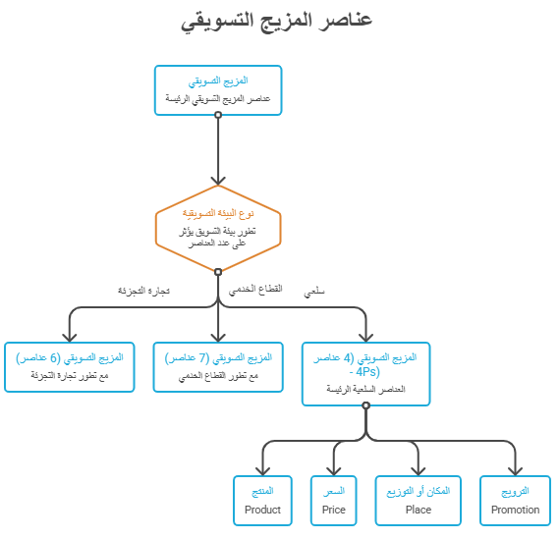
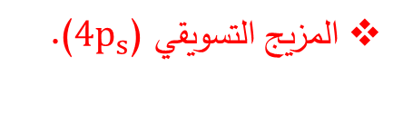
The Marketing Mix (4P’s)
المزيج التسويقي (${4p}_{s}$).

Slide 27
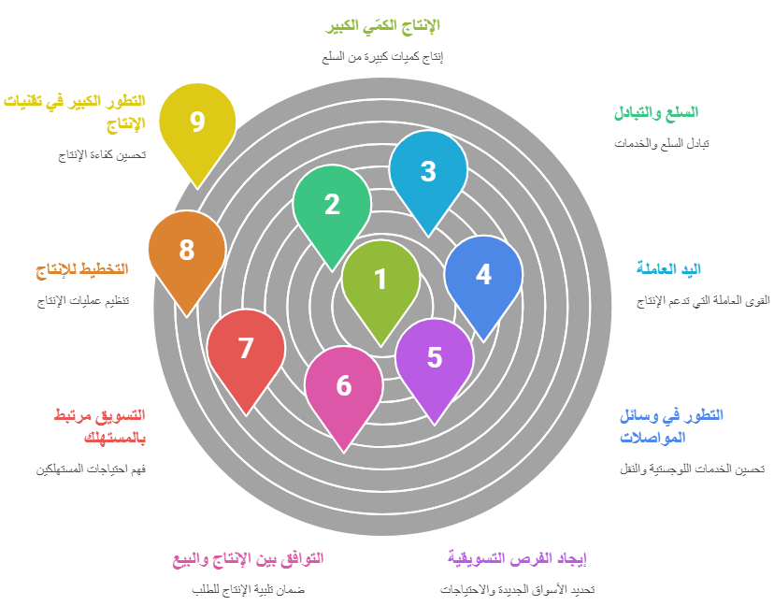
Reasons for the Growing Importance of Marketing:
Significant advancements in production technologies
Production planning
Consumer orientation
Mass production
Goods and exchange processes
Labor force dynamics
Advancements in transportation
Identification of marketing opportunities
Coordination between production and sales
أسباب الاهتمام بالتسويق:
التطور الكبير في تقنيات الإنتاج.
التخطيط للإنتاج.
التسويق مرتبط بالمستهلك.
الإنتاج الكمّي الكبير.
السلع والتبادل.
اليد العاملة.
التطور في وسائل المواصلات.
إيجاد الفرص التسويقية.
التوافق بين الإنتاج والبيع.

Slide 28
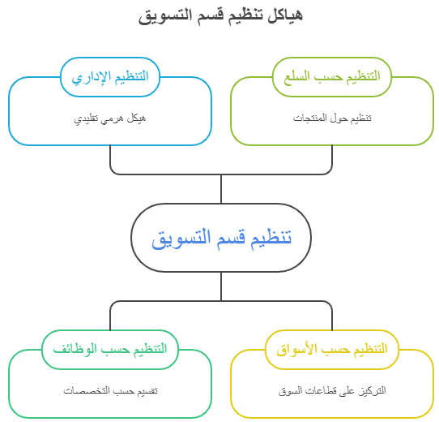
Organization of the Marketing Department:
Administrative (Functional) Organization
Product-Based Organization
Market-Based Organization
تنظيم قسم التسويق: (التنظيم الإداري أو حسب الوظائف_ حسب السلع_ حسب الأسواق).

Slide 29
The Role of Marketing in Creating Customer Value (Utility)
Form Utility
Time Utility
Place Utility
Possession Utility
دور التسويق في خلق المنافع:
المنفعة الشكلية
المنفعة الزمنية
المنفعة المكانية
منفعة التملك
التسويق
الإنتاج
التملك :
تحويل الملكية من البائع إلى المشتري
المكانية :
توفير المنتج في الأماكن المناسبة للعملاء
الزمنية :
توفير السلعة أو الخدمة عندما يحتاج إليها المستهلك
الشكلية :
تحويل المواد الخام والأجزاء إلى سلع تامة الصنع
الــمنـفـعــة

Slide 30
تفادي قصر النظر التسويقي
Avoiding Marketing Myopia
الشركة Company | التعريف التقليدي للنشاط Traditional Definition of the Business | التعريف الواسع للنشاط Broad (Modern) Definition of the Business
والد ديزني Walt Disney | نحن نعمل في مجال نشاط الأفلام المتحركة We operate in the animated film industry | نحن نعمل في نشاط الترفيه We operate in the entertainment industry
بيرلنتمون Burlington | نحن نعمل في مجال نشاط النقل في السكك الحديدية We operate in the railway transportation business | نحن نعمل في مجال نشاط النقل We operate in the transportation industry
إتسون Exxon | نحن نعمل في مجال نشاط البترول We operate in the petroleum business | نحن نعمل في مجال نشاط الطاقة We operate in the energy industry
ناينكس Nynex | نحن شركة تلفونات We are a telephone company | نحن شركة اتصالات We are a communications company

Slide 31
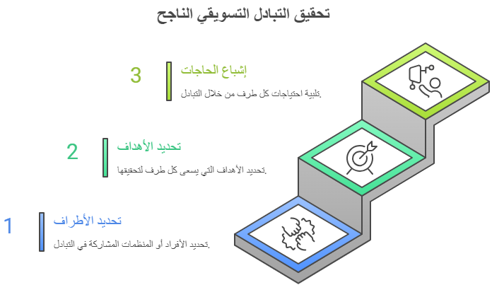
Exchange in the Marketing Process
Exchange in the marketing process requires the presence of two parties, each possessing an objective within the exchange relationship, where the primary goal is the mutual satisfaction of each party’s needs.
التبادل في العملية التسويقية:
يقتضي وجود طرفين لهما هدف في عملية التبادل، والهدف هو إشباع حاجة كل منهما.

Slide 32
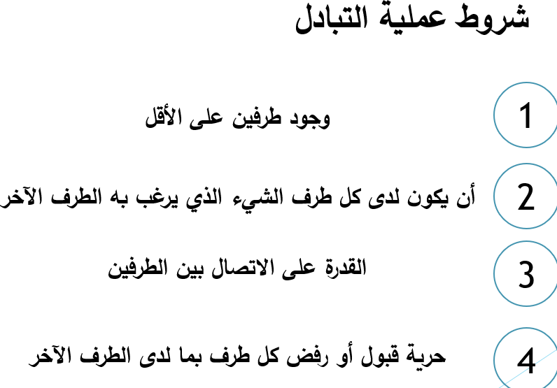
Conditions of the Exchange Process
The presence of at least two parties.
Each party must possess something that is desired by the other party.
The ability of the two parties to communicate with one another.
The freedom of each party to accept or reject what the other party offers.

Slide 33
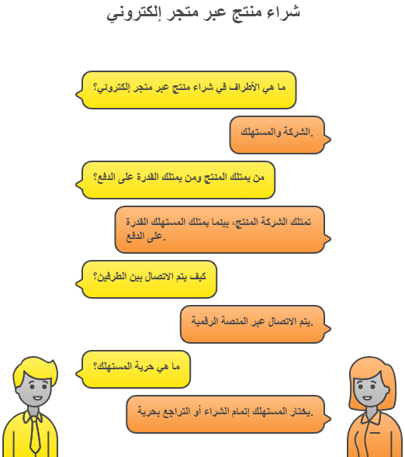

Slide 34
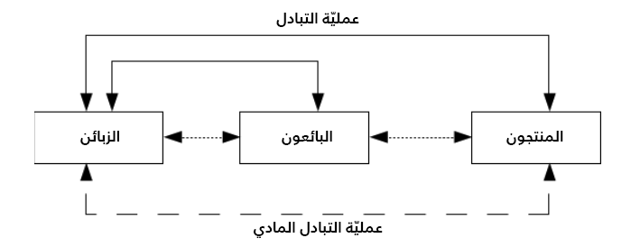

Slide 35
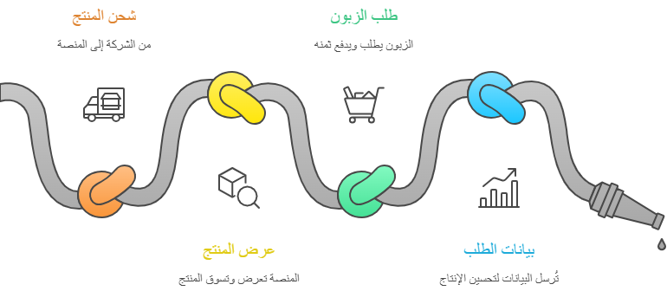

Slide 36
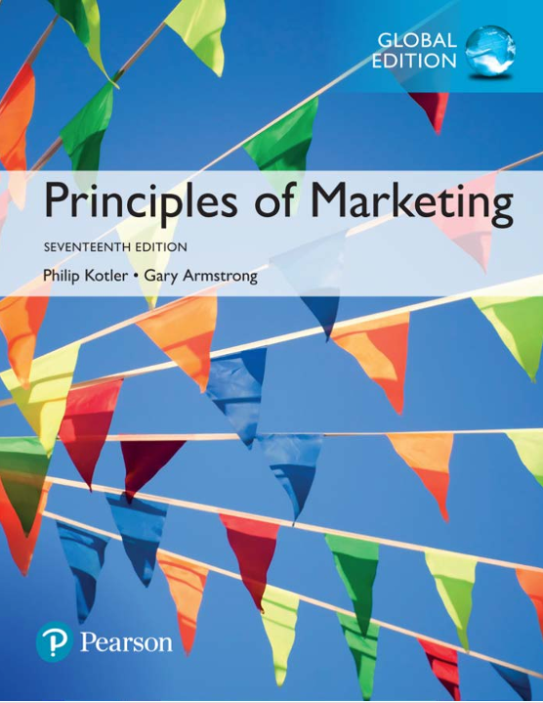
General Guidelines in the Principles of Marketing Course
1) It is inappropriate to use synonymous combinations such as (“products and services”) or (“products and goods”) interchangeably. The correct formulation is that products (Product) fundamentally encompass both goods (Goods) and services (Services).
Subsequently, the concept of products has been expanded to include not only goods and services, but also ideas and other value offerings, thereby reflecting the broader and more comprehensive scope of modern marketing.
إرشادات عامة في مقرر مبادئ التسويق:
1) لا يجوز أن تضع مترادفات مثل: (منتجات وخدمات) أو (منتجات وسلع) والصواب: المنتجات بأساسها ((Product) هي سلع (Goods) وخدمات (Services) ومن ثم لاحقاً تم الإضافة للمنتجات لتصبح سلع وخدمات وأفكار .... إلخ.

Slide 37
General Guidelines in the Principles of Marketing Course
2) The proper marketing designation is “organization”, and all other designations are encompassed within this term.
إرشادات عامة في مقرر مبادئ التسويق:
2) المسمّى التسويقي السليم (المنظمة) وجميع المسميات الأخرى تندرج تحت هذا المسمّى.

Slide 38
General Guidelines in the Principles of Marketing Course
3) There is a distinction between customer and client: the fundamental difference lies in loyalty. A client is characterized by loyalty, whereas such loyalty is not necessarily present in the case of a customer.
إرشادات عامة في مقرر مبادئ التسويق:
3) هناك فرق بين الزبون والعميل: الاختلاف الجوهري يكمن بالولاء، فالعميل يتسم بالولاء وليس بالضرورة أن يكون عند الزبون ولاءً.

Slide 39
General Guidelines in the Principles of Marketing Course
4) To distinguish whether a product is a good or a service, attention should be given to the core value for which payment is actually made. For example, in the case of a restaurant, the primary value paid for is the service experience, which includes the chef’s expertise, comfort, and enjoyment. Accordingly, the restaurant sector is classified as a service industry.
إرشادات عامة في مقرر مبادئ التسويق:
4) حتى نميز بين كون المنتج سلعة أو خدمة فلننظر إلى "المطرح" الذي ندفع لأجله بالحقيقة، فالشيء الأساسي الذي ندفع لأجله في المطعم مثلاً هو الخدمة التي نتلقاها والتي تتضمن خبرة الشيف بالطبخ والراحة والمتعة .... إلخ لذلك يعدّ قطاع المطاعم قطاعاً خدمياً.

Slide 40
General Guidelines in the Principles of Marketing Course
5) Care must be taken to avoid reducing the concept or definition of marketing to any single element. Some tend to equate marketing solely with promotion, attracting consumers, or customer service.
If marketing is to be defined in its most fundamental form—reflecting its core activities—it should be articulated based on the key elements of the goods-related marketing mix, as follows:
Marketing is a set of activities concerned with the product, its pricing, its distribution, and its promotion, with the aim of satisfying consumers’ needs.
إرشادات عامة في مقرر مبادئ التسويق:
5) يجب أن ننتبه إلى عدم اختزال مفهوم أو تعريف التسويق بأحد العناصر، فهناك من يختزل التسويق بالترويج او جذب المستهلكين أو خدمة العميل ... إذا أردنا أن نعرّف التسويق بالحد الأدنى الذي يشير إلى أنشطته الحقيقية وجب علينا تعريفه من تذكّرنا لعناصر المزيج التسويق السلعية الأساسية كالآتي: (التسويق هو مجموعة الأنشطة التي تُعنى بالمنتَج وتسعيره وتوزيعه والترويج له تلبية لحاجات المستهلكين).

Slide 41
General Guidelines in the Principles of Marketing Course
6) It is important to pay attention to the fundamental pillars of marketing, which include:
The marketing environment and market analysis
The elements of the marketing mix
Consumer behavior
These pillars collectively reflect the study of marketing as both a science and an art, approached from two complementary perspectives:
The producer’s perspective (Marketing)
The consumer’s perspective (Shopping)
Accordingly, a clear distinction is made between Marketing and Shopping, as each represents a different viewpoint within the overall exchange process.
إرشادات عامة في مقرر مبادئ التسويق:
6) من المهم الانتباه إلى الأعمدة الأساسية للتسويق هي (البيئة التسويقية ودراسة السوق + عناصر المزيج التسويقي + سلوك المستهلك) والتي تراعي دراسة علم وفن التسويق من وجهتي نظر المنتِج والمستهلك أي هناك تسويق وهناك تسوّق Marketing and Shopping

Slide 42
General Guidelines in the Principles of Marketing Course
7) Marketing, as both a science and an art, is founded on two complementary pillars: rational appeal and emotional appeal.
إرشادات عامة في مقرر مبادئ التسويق:
7) يستند التسويق كعلم وفن على جناحين: النداء العقلي والنداء العاطفي.

Slide 43

Discussion Exercises
Is there any similarity or connection between marketing and musical bands (such as the band “4CAT’s,” for example)?
How can you persuade a colleague to purchase a particular product?
In your opinion, would you rely on rational appeal or emotional appeal? Why?
Does marketing imply deception or fraud? Explain your answer.
Define marketing based on your understanding of the elements of the marketing mix.
تدريبات نناقشها في حلقة النقاش:
هل هناك وجه شبه أو ارتباط بين التسويق والفرق الموسيقية كفرقة 4CAT’s مثلا؟
كيف يمكن أن تقنع رفيقك باقتناء منتَج معيّن؟
ما رأيك هل تستخدم النداء العقلي أم العاطفي؟
هل التسويق يعني الخداع أو الغش؟ وضّح ذلك؟
عرّف التسويق بناءً على معرفتك بعناصر المزيج التسويقي؟

Slide 44


Thank You

